Slide 1

EVENTO COMERCIAL
SP & RJ
FEVEREIRO 2024

Slide 2
Solicitação de Proposta de Branding
Feather Flags
Rollup Banners
Capas de Cadeiras
Gift Bags
Data de entrega dos provedores:
Máx 24 de fevereiro
Data de entrega no hotel TBD:
Máx 25 de fevereiro no período da manhã (meio dia)

Slide 3
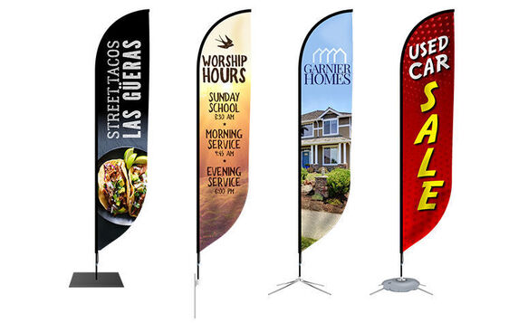
Feather Flags
Referencia
3 a 4 unidades
Azul marinho com logo VUMI em branco vertical
Para sinalização de localização do espaço do evento dentro do hotel

Slide 4
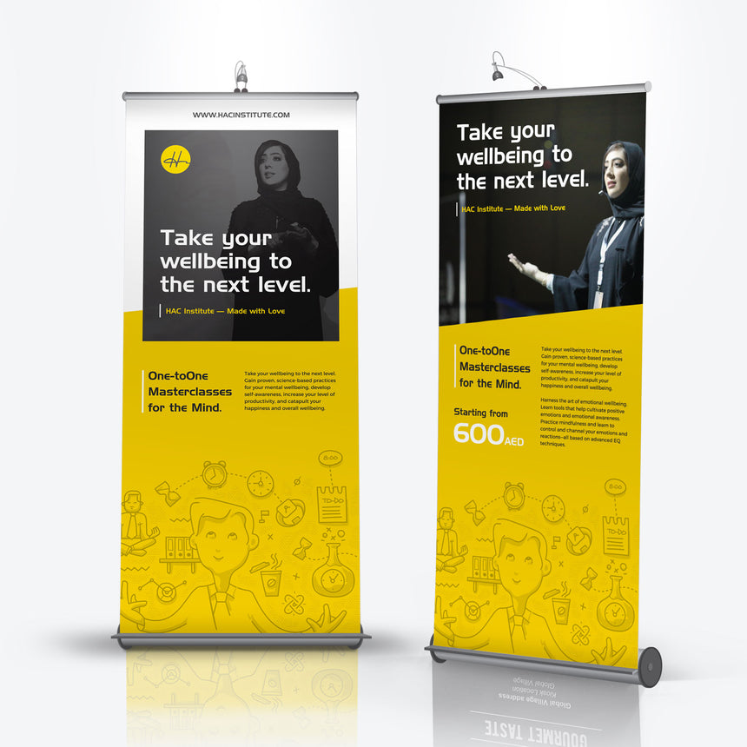
Rollup Banners
Referencia
2 unidades
Azul marinho com logo VUMI em branco (Podemos providenciar uma arte especifica)
Para branding dentro do espaço do evento

Slide 5
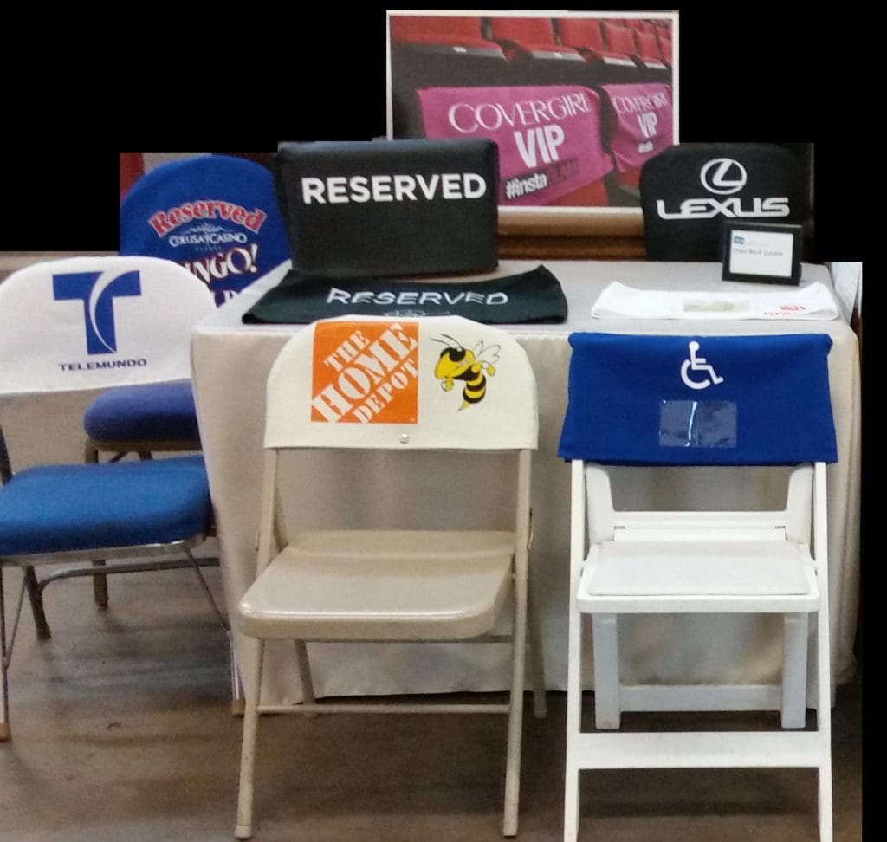

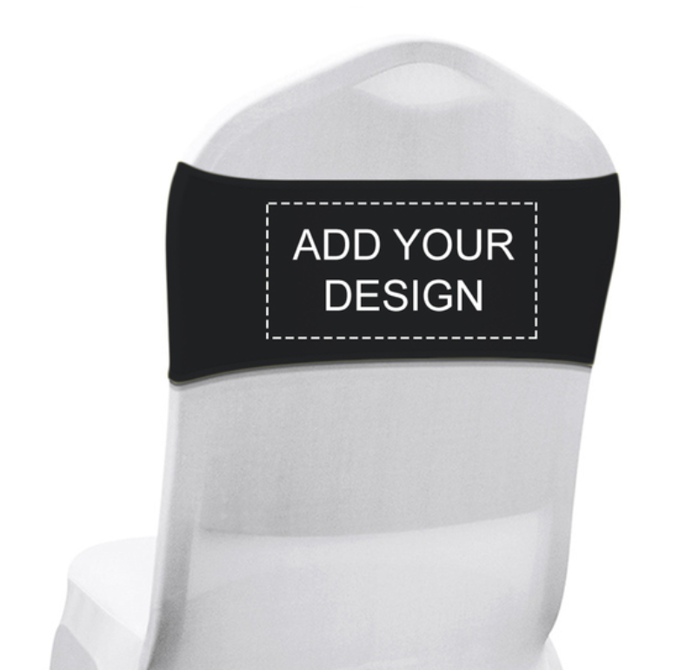
Capas de Cadeiras
Referencias
100 unidades
Azul marinho com logo VUMI em branco horizontal
Para branding dentro do espaço do evento

Slide 6
Gift Bags
Referencias
500 unidades
Azul marinho com logo VUMI em branco horizontal
(como as que tinhamos en estoque)

Slide 7
Dúvidas Pendentes:
Quantos bloquinhos ou cadernos temos em estoque?
Quantas canetas em estoque?
Quantos perfis corporativos?
Quantas brochuras de informação geral de cada plano?
Observações:
Precisamos de 200 unidades para este evento.
Temos outro evento programado para Abril, com cerca de 250 convidados, no qual vamos precisar de gifts. Também precisamos ter algo em estoque por segurança.

